Slide 2

Métrica de la Transparencia
Es un análisis integral del sistema de transparencia en el sistema mexicano a partir de un diagnóstico en los ámbitos federal, estatal y municipal, en los poderes ejecutivo, legislativo, judicial, órganos autónomos y organismos descentralizados. El resultado es un mapa completo del funcionamiento del sistema de transparencia en México.

Slide 6
L
a interpretación de los datos permitió una categorización de la información en variables cuantitativas que fueron normalizadas para generar un indicador numérico continuo de rango 0-1, donde “1” siempre representa la situación idónea.
os 18 sujetos obligados que participaron en la Métrica de la Transparencia para obtener la calificación del Estado de México son: Titular Ejecutivo, Poder Legislativo, Secretaría de Gobierno, DIF, Desarrollo Social, Finanzas, Salud, SSP, Educación, Comisión del Agua, Auditoría Superior, Poder Judicial, Instituto / Comisión de Transparencia, Comisión de Derechos Humanos, Instituto Electoral, Ecatepec de Morelos, Naucalpan de Juárez y Nezahualcóyotl.
L

Slide 7
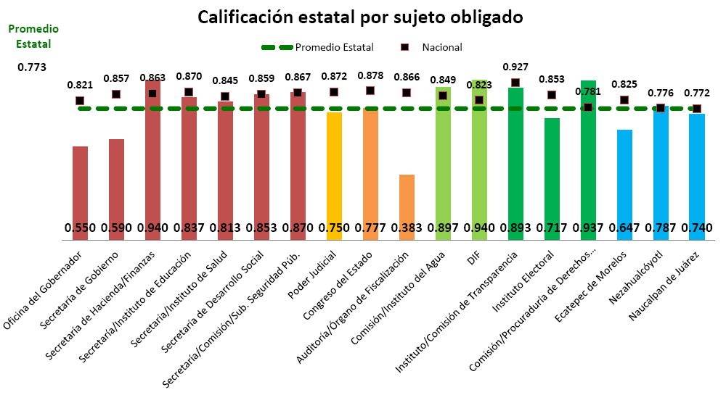
Siendo la CODHEM examinada en dos dimensiones (portales y usuario simulado) con los siguientes resultados:
En cuanto a la dimensión portales, que evalúa la información de oficio publicada en el sitio de internet, se obtuvo la calificación de 0.937, superando el promedio nacional de 0.781 y el estatal de 0.773.
No. | S. Obligado | D. Portal
1 | DIF | 0.940
2 | Finanzas | 0.940
3 | CODHEM | 0.937
4 | Agua | 0.897
5 | Transparencia | 0.893
6 | Seguridad | 0.870
7 | S. Desarrollo Social | 0.853
8 | S. Educación | 0.837
9 | S. Salud | 0.813
10 | Neza | 0.787
11 | Congreso | 0.777
12 | Poder Judicial | 0.750
13 | Naucalpan | 0.740
14 | IEEM | 0.717
15 | Ecatepec | 0.647
16 | S. Gobierno | 0.590
17 | Gubernatura | 0.550
18 | Organo de Fiscalización | 0.383

Slide 8
Respecto a la dimensión de usuario simulado en la que se mide la calidad de la atención de los ciudadanos que acuden a la Institución y las respuestas a sus solicitudes de información, la CODHEM obtuvo un 0.741 de calificación que se ubica nuevamente sobre el promedio nacional de 0.597 y el promedio estatal de 0.661.
ÍNDICE USUARIO SIMULADO
No | Sujeto Obligado | Índice general
1 | Poder Legislativo | 0.80
2 | Ecatepec de Morelos | 0.75
3 | Comisión de Derechos Humanos | 0.74
4 | Instituto Electoral | 0.73
5 | DIF | 0.72
6 | Instituto / Comisión de Transparencia | 0.72
7 | Desarrollo Social | 0.68
8 | Finanzas | 0.67
9 | Salud | 0.67
10 | Naucalpan de Juárez | 0.67
11 | Secretaría de Gobierno | 0.64
12 | SSP | 0.64
13 | Educación | 0.63
14 | Comisión del Agua | 0.62
15 | Auditoría Superior | 0.57
16 | Nezahualcóyotl | 0.57
17 | Poder Judicial | 0.55
18 | Titular Ejecutivo | 0.52

Slide 9
Con estos resultados, la CODHEM se ubica en el primer lugar a nivel estatal en la Métrica de Transparencia 2014 de un total de 18 sujetos obligados evaluados, como se muestra a continuación:
CALIFICACIÓN GENERAL POR SUJETO OBLIGADO
No. | Sujeto Obligado | C. General
1 | Comisión de Derechos Humanos | 0.839
2 | DIF | 0.830
3 | Instituto / Comisión de Transparencia | 0.809
4 | Finanzas | 0.805
5 | Poder Legislativo | 0.787
6 | Secretaría de Desarrollo Social | 0.765
7 | Comisión del Agua | 0.757
8 | Secretaría de Seguridad Pública | 0.755
9 | Salud | 0.743
10 | Educación | 0.734
11 | Instituto Electoral | 0.724
12 | Naucalpan de Juárez | 0.703
13 | Ecatepec de Morelos | 0.701
14 | Nezahualcóyotl | 0.680
15 | Poder Judicial | 0.649
16 | Secretaría de Gobierno | 0.618
17 | Oficina del Gobernador | 0.537
18 | Auditoría Superior | 0.478

Slide 10
Transparencia y acceso a la Información de México, Métrica de Transparencia; disponible en:
http://www.metricadetransparencia.cide.edu

